Slide 1
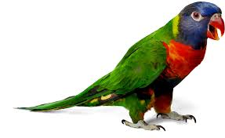
Гурток анімалістичного жанру
ЛОРИКЕТ

Slide 2
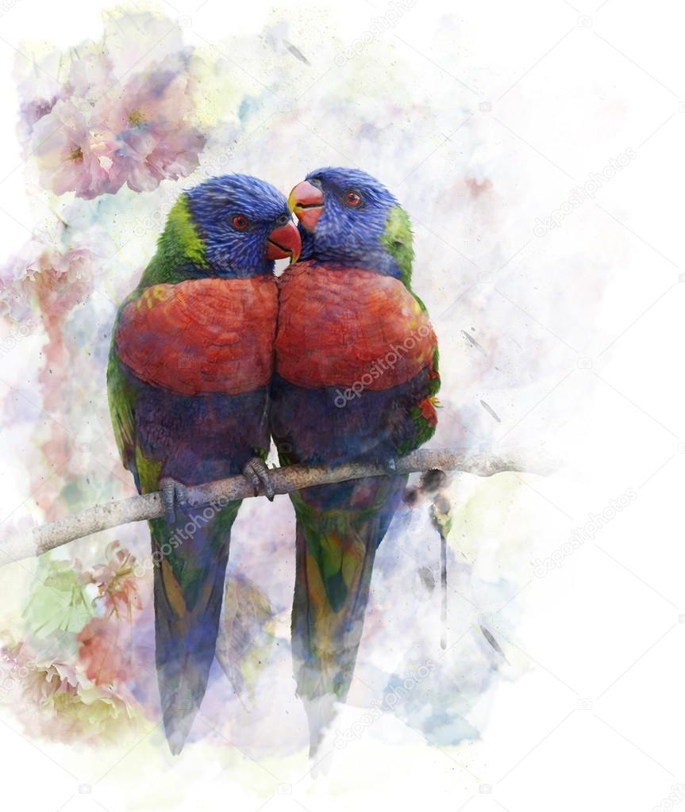
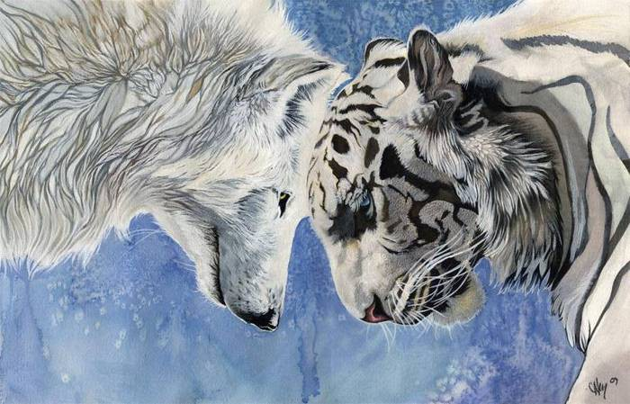
Що ж таке анімалістика?
Анімалістичний жанр – це різновид образотворчого мистецтва на основі зображення тварин!

Slide 3
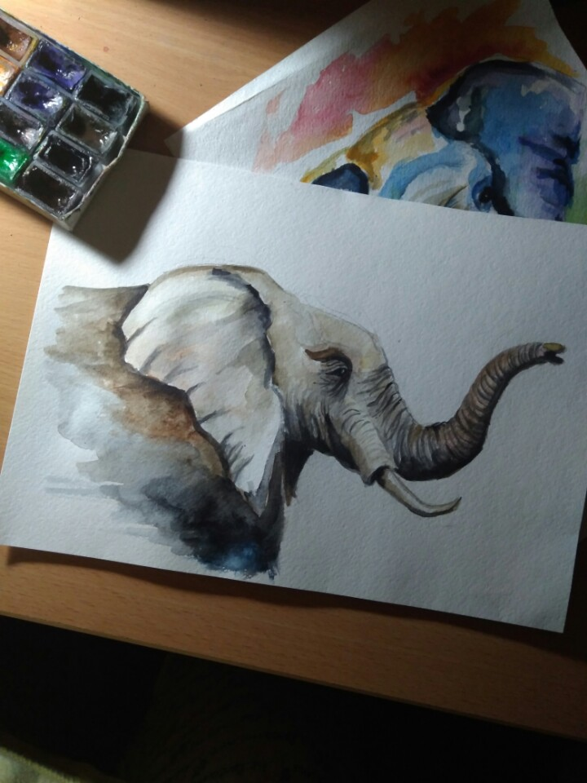
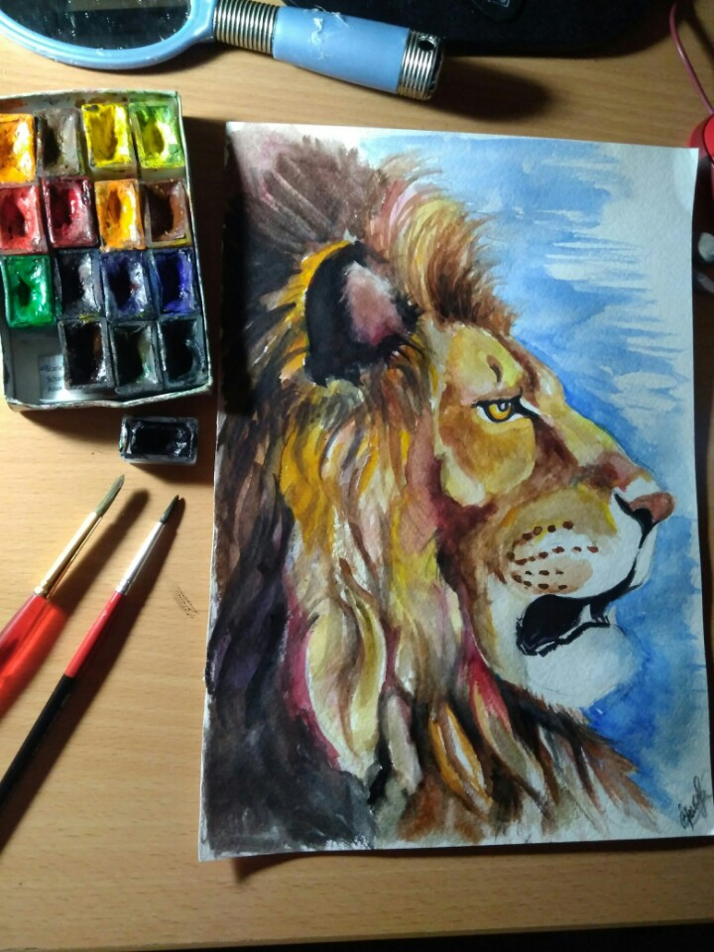
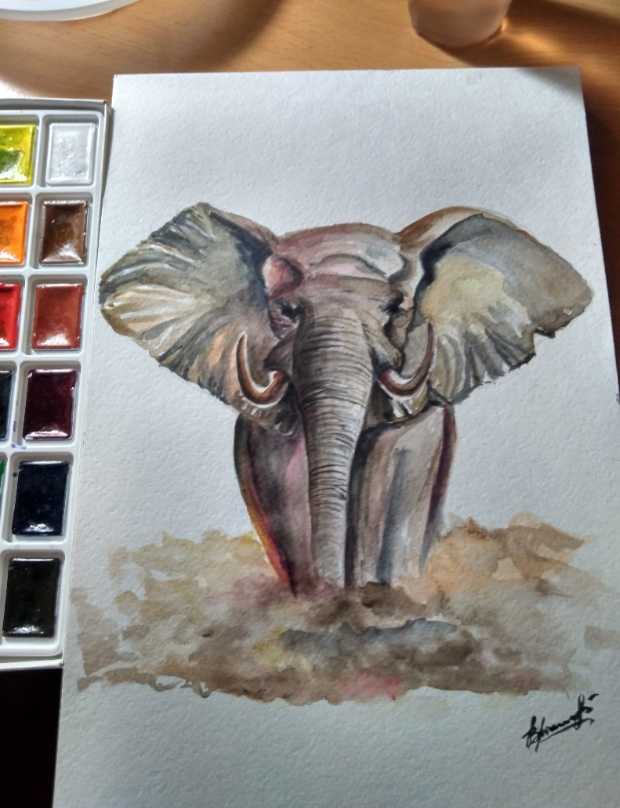
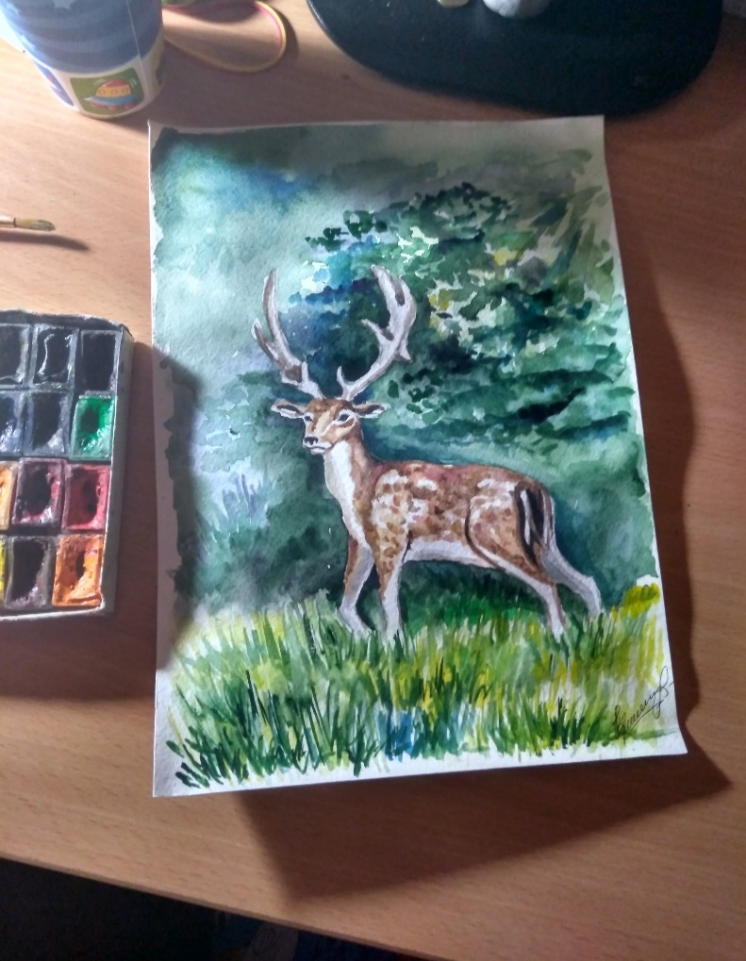
Наше захоплення – тварини! Насолоджуючись прекрасною музикою та красою дикої природи – ми не просто зображуємо звірів – ми вчимось малювати їх ПРАВИЛЬНО!

Slide 4
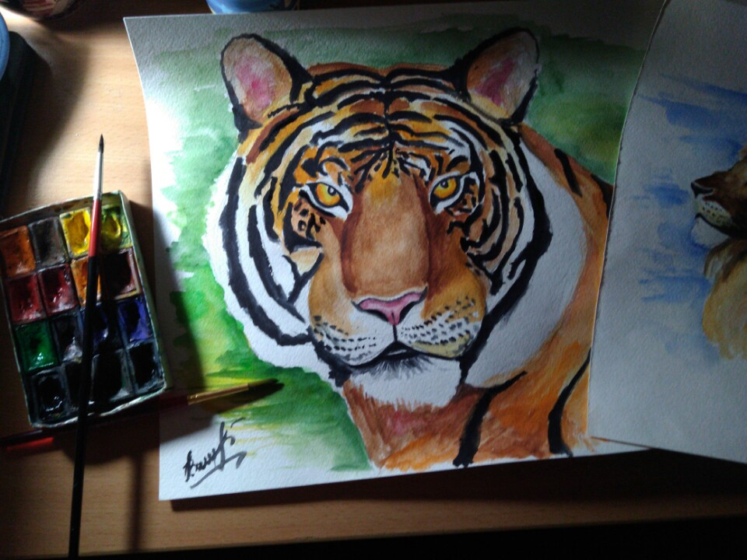
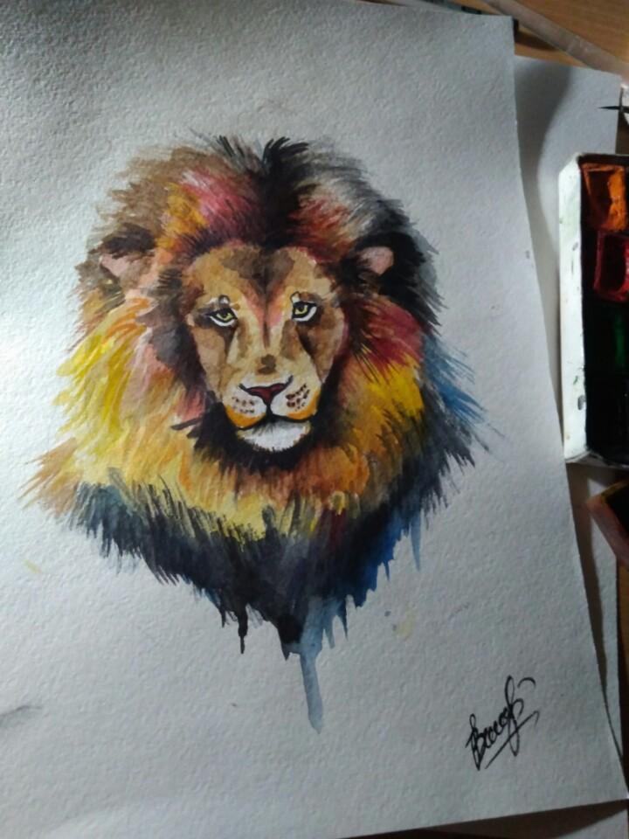
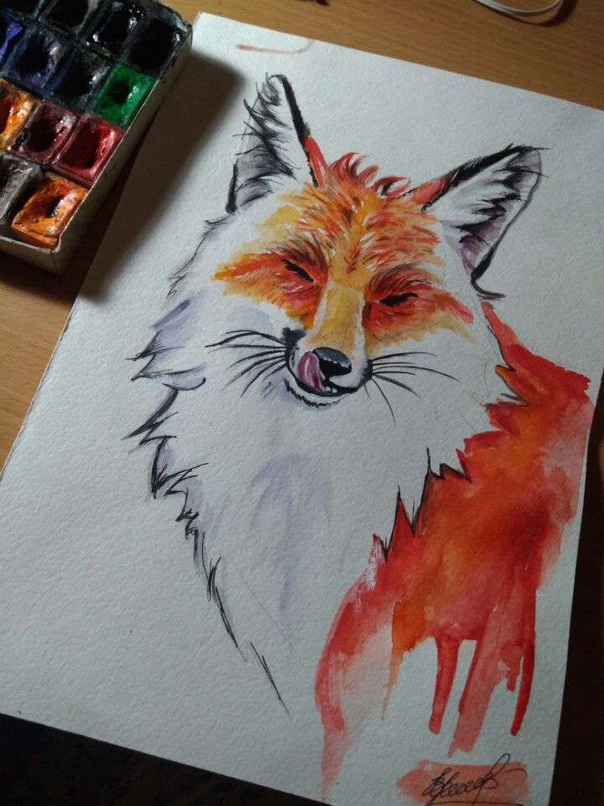
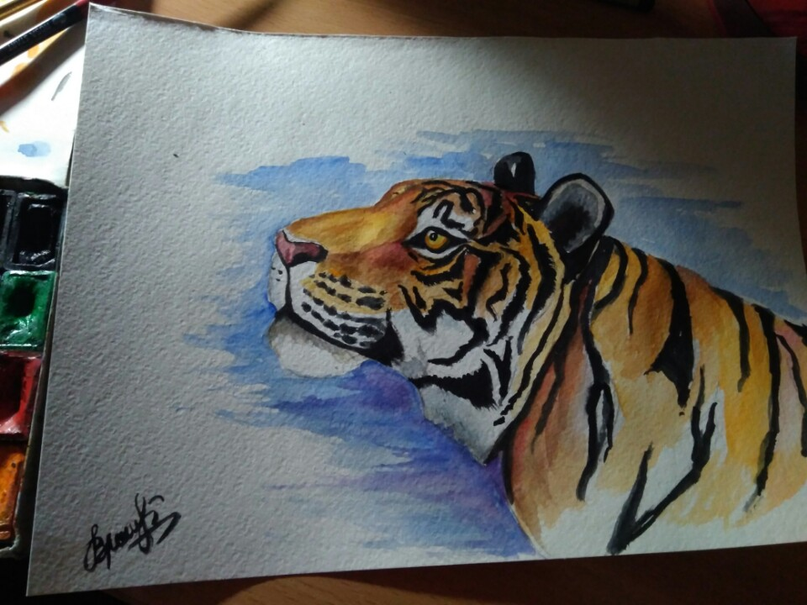

Slide 5
